Slide 2
DinoRush
Автор: Снорикова Дарья
Руководитель: Ионисян Андрей Сергеевич
г.Ставрополь

Slide 3
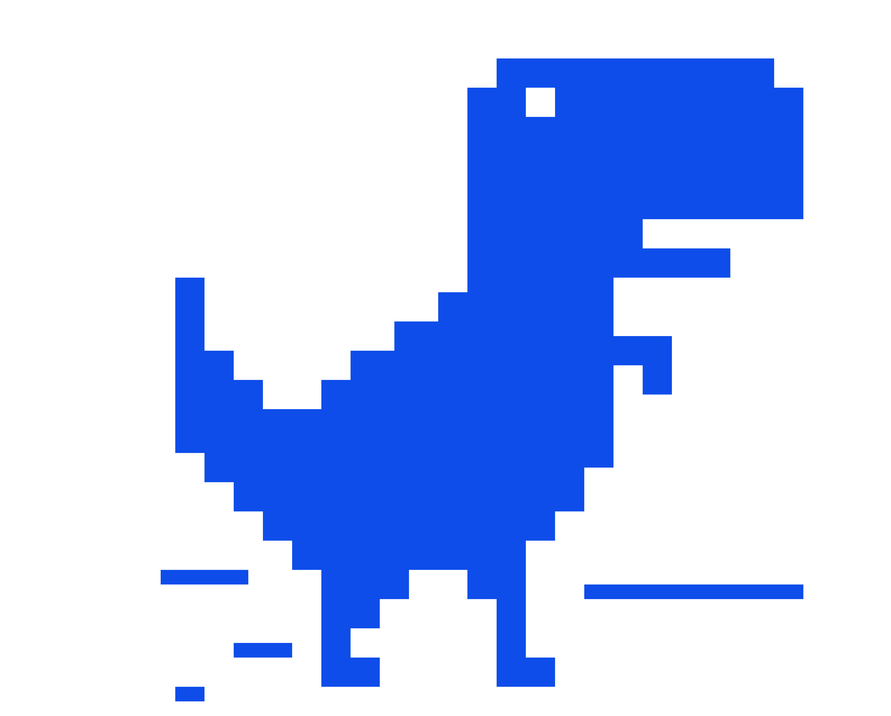

Описание проекта
DinoRush – аркадная игра про бегущего динозаврика, на основе игры google chrome. Цель – избегать препятствия и прожить как можно дольше, заработав при этом очки.

Slide 4
Особенности проекта
Язык программирования Java
Игровой движок JMonkey Engine 3
3D
Звуковые эффекты

Slide 5
Структура проекта
LaunchActivity
GameActivity
GameView
Dino
GameObject
Cactus
Pterod
Cloud

Slide 6
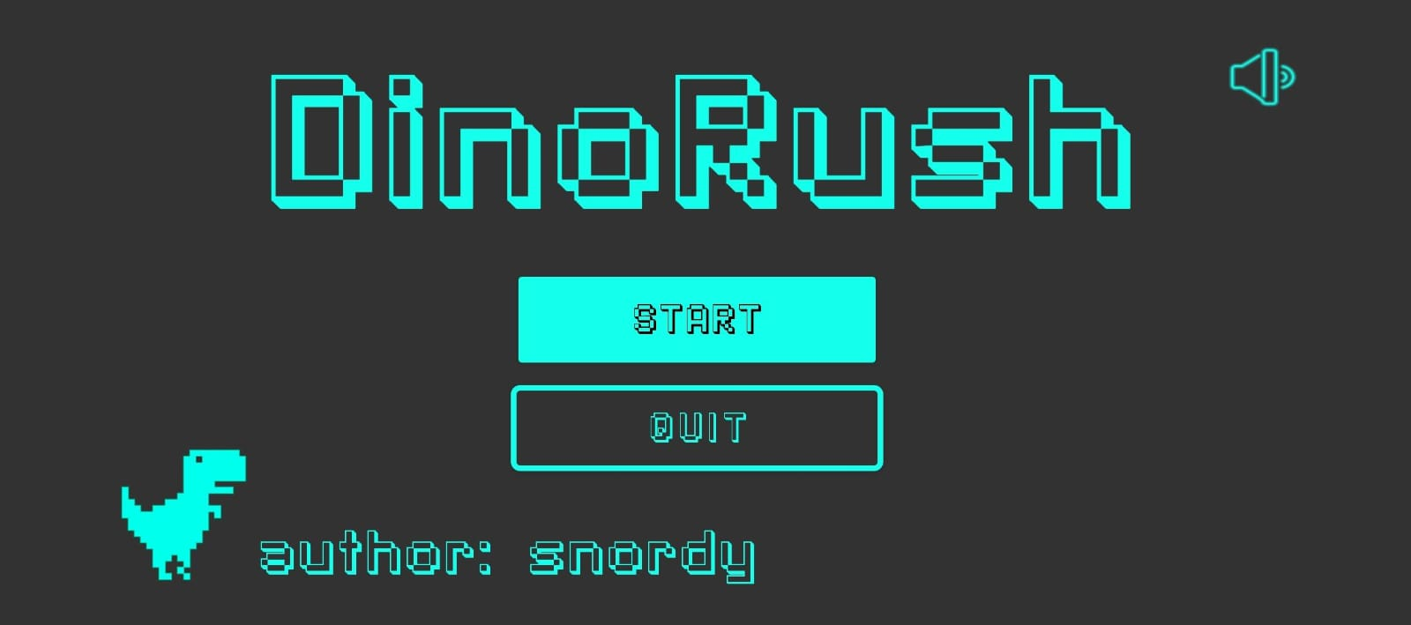
Launch Activity

Slide 7

Загрузочный экран

Slide 8
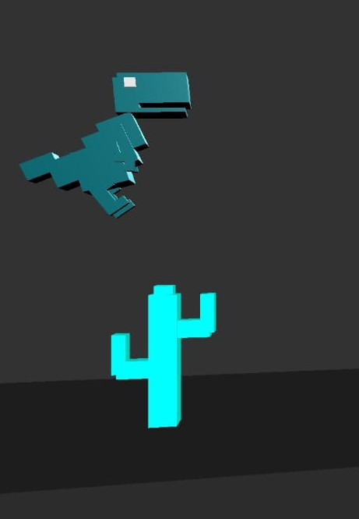
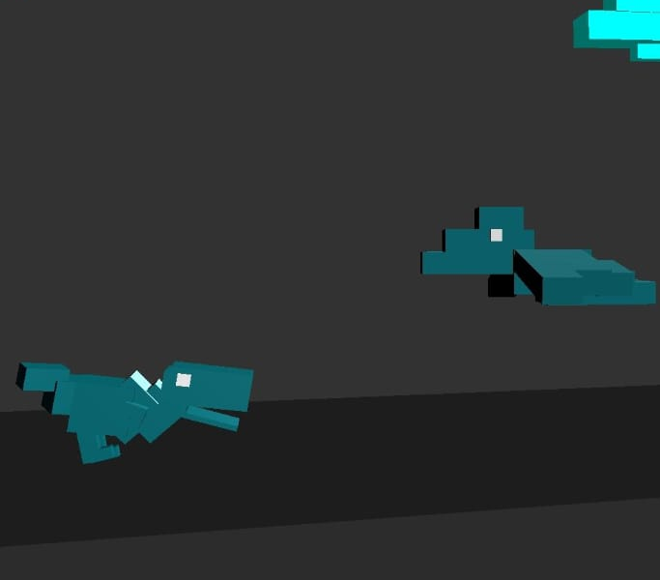
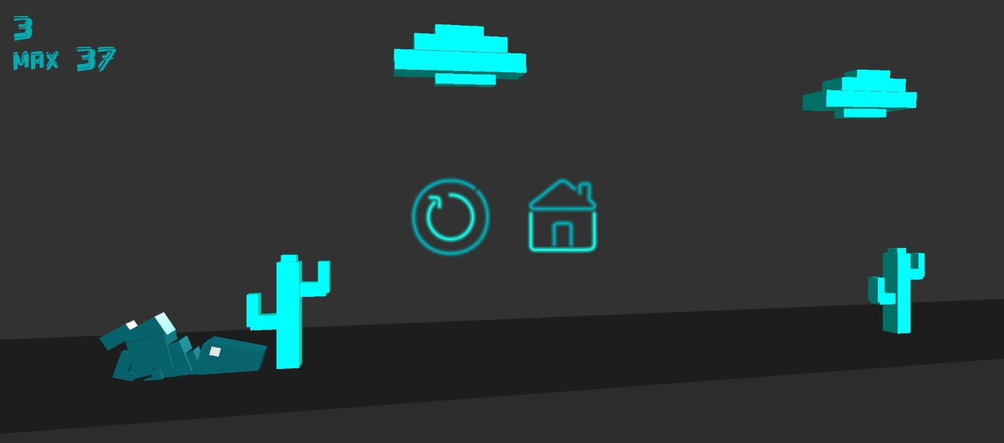
Что умеет Дино
Смерть – при столкновении с препятствием
Прыжок – правая половина экрана
Пригиб– левая половина экрана

Slide 9

Планы дальнейшего развития
Добавление игровой валюты и скинов на персонажа
Увеличение количества врагов
Финальный босс
Смена дня и ночи
Уровни сложности

Slide 10
Результат

Slide 11
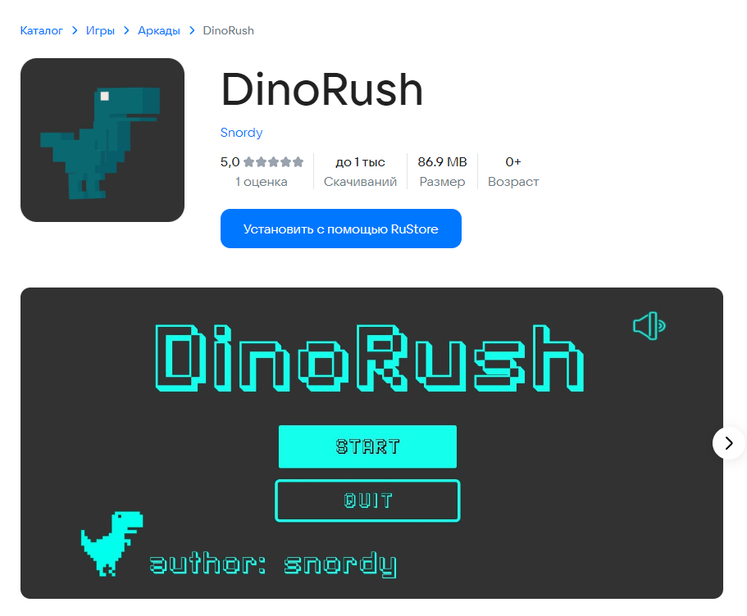

Результат

Slide 12
Спасибо за внимание

Slide 13


